Slide 1
前端工程與設計 – 期末報告 Tsaigle
學生 : 溫致綱
高楷傑
導師 : 俞齊山

Slide 2
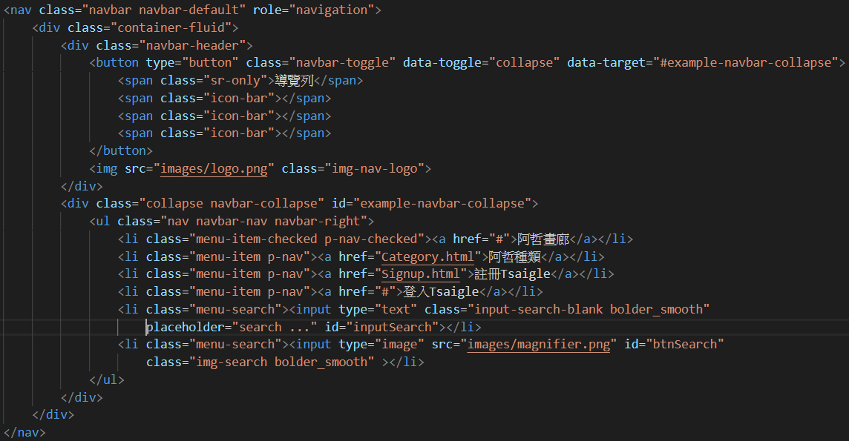
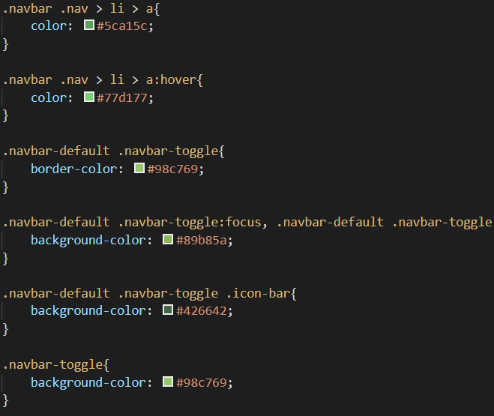
Bootsrap - navbar

Slide 3
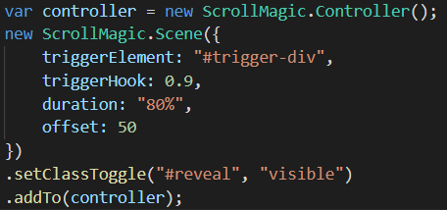
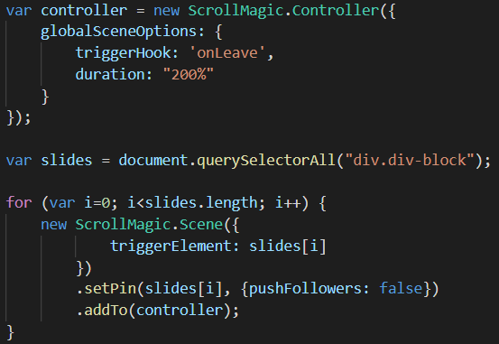
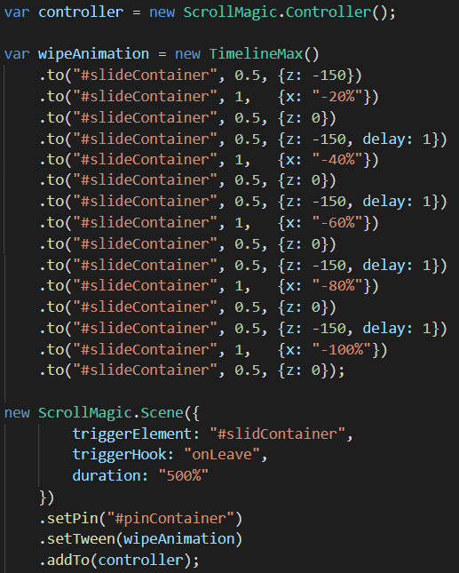
Scrollmagic
Section wipes
Section slides
Reveal on scroll

